Slide 1
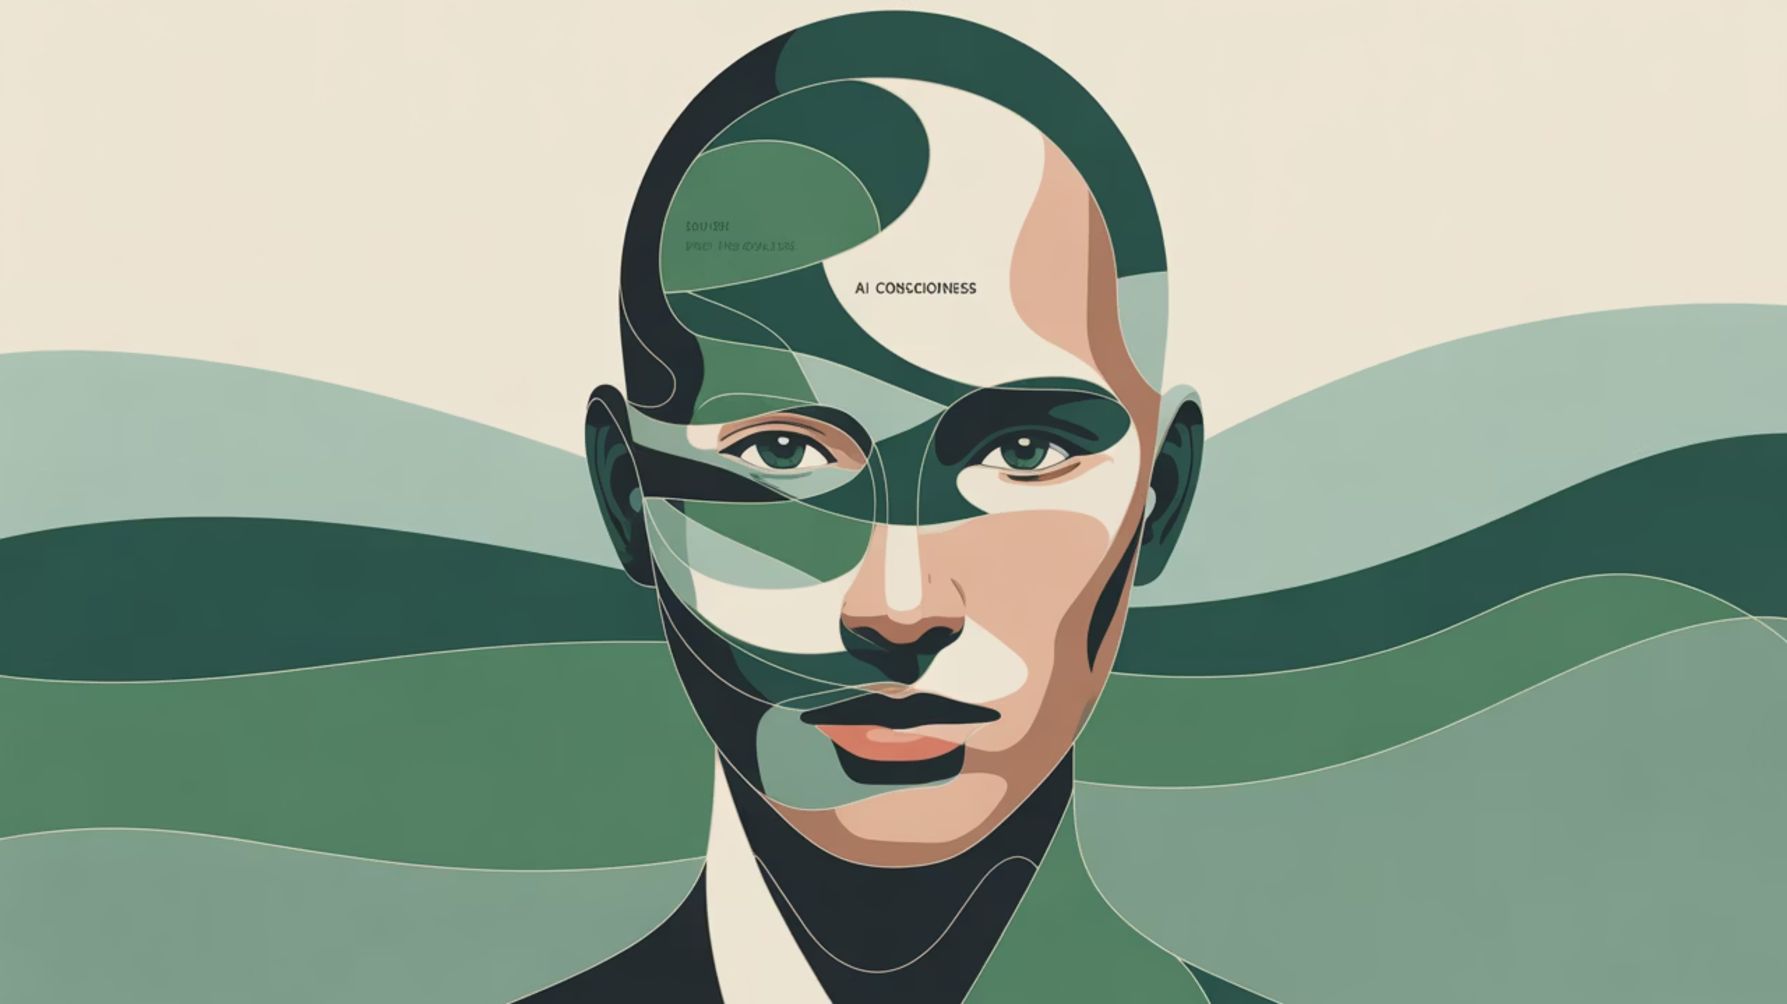

MEDIActive Youth: Informimi i Ballkanit
Imazhe dhe video të gjeneruara nga IA
Realiteti që mjegullohet: Orientimi në peizazhin e ri të medias vizuale

Slide 2
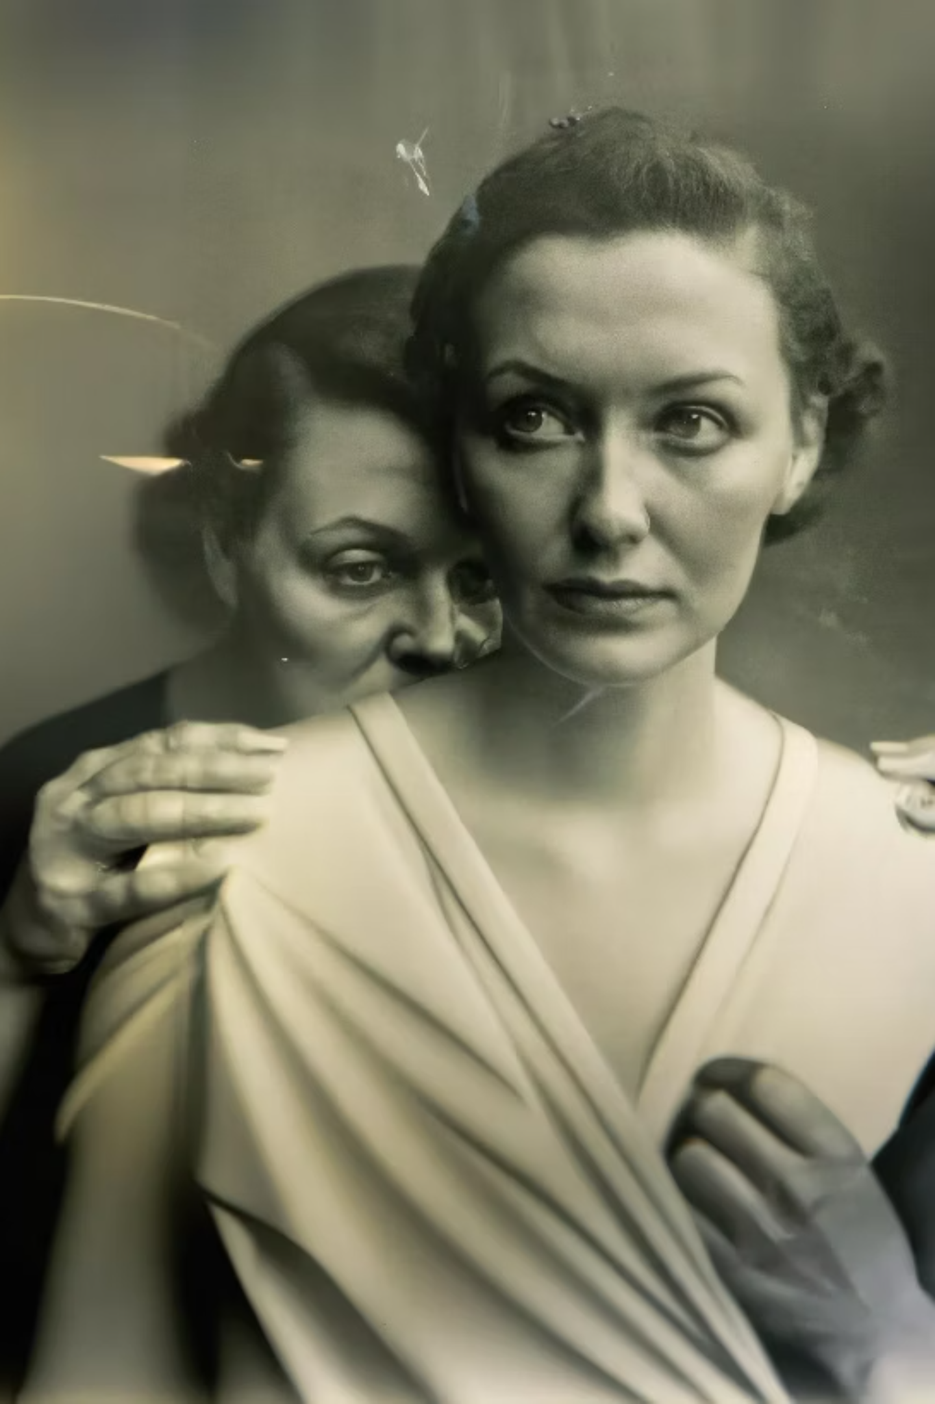
Vitet e fundit, inteligjenca artificiale ka bërë përparime të jashtëzakonshme në krijimin e përmbajtjes vizuale, duke mjegulluar kufirin mes medias së krijuar nga njeriu dhe asaj të prodhuar nga makinat. Imazhet e gjeneruara nga IA kanë fituar konkurse të rëndësishme fotografike, videot politike të rreme janë bërë virale me miliona shikime, dhe tashmë IA mund të imitojë zëra specifikë dhe të krijojë ‘deepfake’ bindës.
Ky prezantim shqyrton procesin pas gjenerimit të imazheve dhe videove nga inteligjenca artificiale, shembujt më domethënës, si dhe metodat për të dalluar përmbajtjen autentike nga ajo e gjeneruar nga IA

Slide 3
Shembuj domethënës të medias vizuale
të krijuar nga inteligjenca artificiale
Rasti i ‘deepfake’ me Tom Cruise (2021)
Ky person nuk ekziston
Një seri videosh në TikTok me një ‘deepfake’ tepër realist të aktorit Tom Cruise tregoi nivelin e avancuar të kësaj teknologjie dhe ngriti shqetësime mbi mundësinë e keqpërdorimit të saj.
Kjo faqe interneti gjeneron një fytyrë të re të krijuar nga IA sa herë që rifreskohet, duke treguar se si inteligjenca artificiale mund të krijojë imazhe shumë realistike të personave që në të vërtetë nuk ekzistojnë.
Arti i gjeneruar nga IA fiton konkursin (2022)
Video e rreme e Kamala Harris (2024)
Një vepër arti e gjeneruar nga inteligjenca artificiale fitoi vendin e parë në një konkurs arti pamor në Panairin Shtetëror të Kolorados, duke nxitur debat mbi natyrën e artit dhe krijimtarisë në epokën e IA.
Një video fushate e rreme, e krijuar nga IA, e kandidatit presidencial Kamala Harris tërhoqi 130 milion shikime pasi u postua nga Elon Musk pa sqaruar qartë se ishte e rreme.

Slide 4
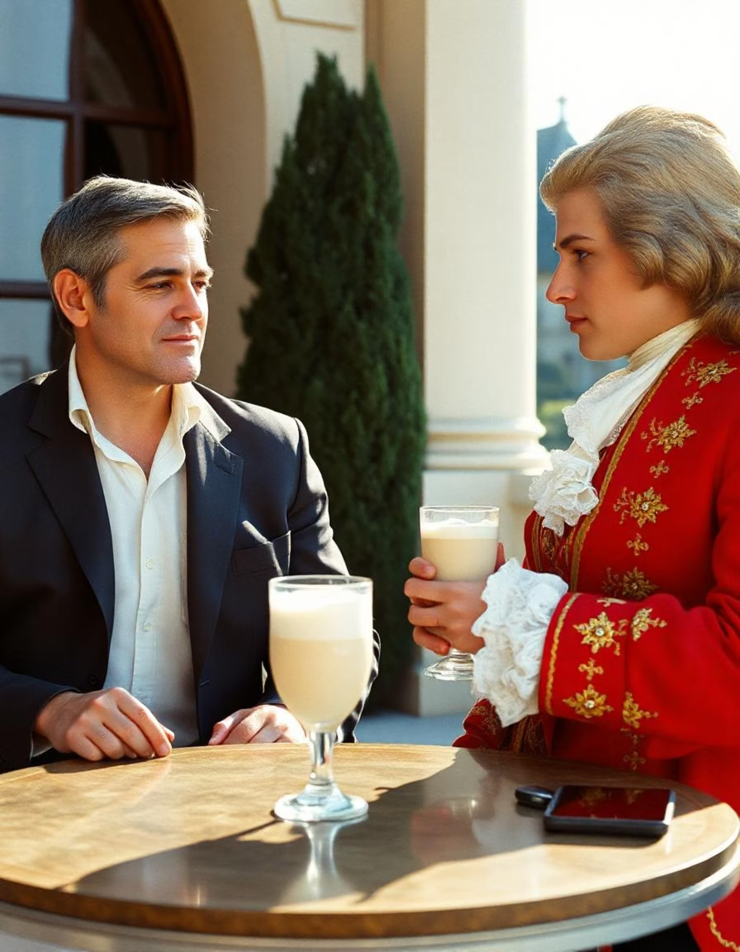
Takimi i pamundur
Kjo imazh e krijuar nga IA tregon George Clooney-n dhe Wolfgang Amadeus Mozart-in duke pirë pije me vaniljeje së bashku në Pallatin Schönbrunn në Vienë, siç pretendon imazhi.
Kjo është fizikisht e pamundur – Mozart (1756-1791) vdiq 170 vjet para se të lindte Clooney (1961)!
Për këtë ‘ngjarje’ u krijua edhe një video e rreme në YouTube për qëllime edukative, duke demonstruar aftësitë krijuese të IA-së.
Link: https://youtu.be/wpUaivMtY58

Slide 5



Zbërthimi i përmbajtjes së gjeneruar nga IA
Kontrollo për mospërputhje
Analizo Metadatat
Përdor forenzikën digjitale
Kërko për parregullsi në tiparet e fytyrës, si sy të çrregullt ose dhëmbë me formë të pazakontë. Kontrollo për mospërputhje në sfond ose ndriçim që nuk ndjekin ligjet natyrore të fizikës.
Shiko metadata-n e imazhit ose videos për informacion mbi origjinën dhe historikun e redaktimeve të tij.
Përdor softuer të specializuar për të zbuluar përmbajtje të manipuluar ose të gjeneruar nga IA, si dhe mjete të fuqizuara me IA të trajnuara për të identifikuar media sintetike
Gjithmonë merr parasysh burimin dhe kontekstin e përmbajtjes. A vjen nga një burim i besueshëm? A përputhet me faktet e njohura?

Slide 6

Burime për verifikim online
Këto mjete mund të ndihmojnë të përcaktoni nëse përmbajtja është manipuluar ose e gjeneruar nga IA.
TinEye
Google Reverse Image Search
Një motor kërkimi me imazh të kundërt që ndihmon të gjesh burimin origjinal të një imazhi.
Ndjek origjinën dhe përdorimin e imazheve në internet.
FotoForensics
InVID Verification Plugin
Ofron mjete për analizimin e përbërjes digjitale të imazheve për të zbuluar ndryshime apo manipulime.
Një shtesë për shfletues që ofron mjete të ndryshme për verifikimin e videove dhe imazheve.
Sensity
Specializohet në zbulimin e deepfake-ve dhe ofron burime për identifikimin e videove të gjeneruara nga IA.

Slide 7
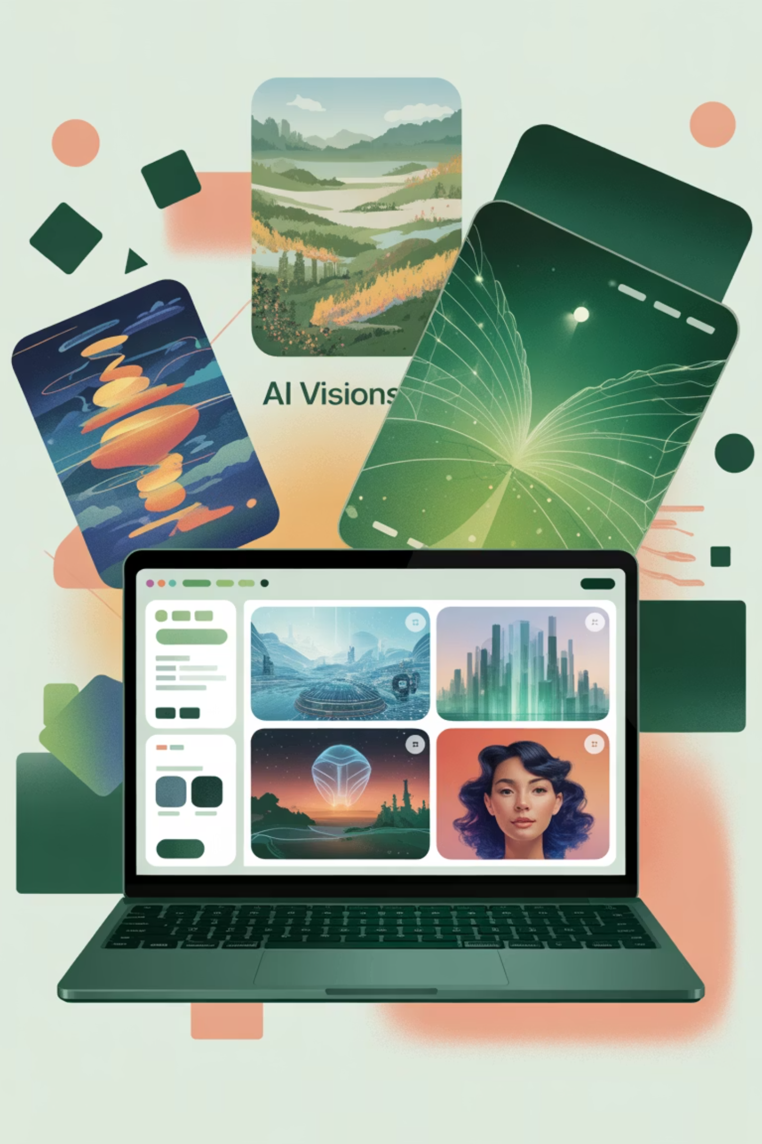



Mjetet e njohura për gjenerimin e imazheve nga IA
DALL-E 2
Krijuar nga OpenAI, i njohur për imazhe shumë të detajuara dhe kreative të gjeneruara nga përshkrime me tekst.
Midjourney
I njohur për paraqitjet artistike dhe aftësinë për të krijuar imazhe në stile të ndryshme.
Stable Diffusion
Një model me burim të hapur që ka demokratizuar
gjenerimin e imazheve nga IA.

Slide 8
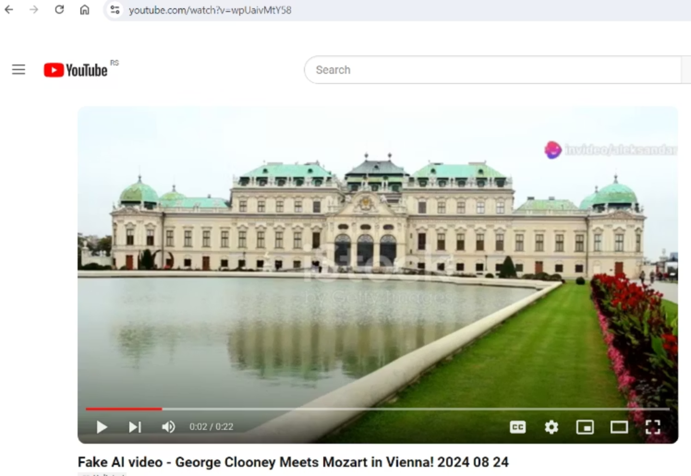
Revolucioni i videove Deepfake
Teknologjia e videove Deepfake
Deepfake-t përdorin IA për të zëvendësuar pamjen e një personi me të një tjetri në video dhe përmbajtje digjitale.
Shembuj të famshëm përfshijnë:
Tom Cruise video e TIKTOK që u bë virale
Scarlett Johansson, klonimi I zërit
Video false të Elon Musk duke promovuar skema financiare
Teknologjia pas “ This Person Does Not Exist “ krijon foto krejtësisht fictive ,por në dukje reale.

Slide 9
Çështje Etike
E drejta e autorit dhe pronësia
Keqinformimi
Kush zotëron të drejtat mbi përmbajtjen e gjeneruar nga IA? A mund IA të ‘krijojë’ vepra origjinale, apo janë thjesht vepra derivuese?
Si mund të parandalojmë përhapjen e lajmeve të rreme dhe mediave të manipuluara që duken autentike?
Çështje Privatësie
Ndikimi në industrinë krijuese
Cilat janë pasojat e krijimit të imazheve ose videove të realizueshme të personave të vërtetë pa pëlqimin e tyre?
Si do të ndikojë përmbajtja e gjeneruar nga IA tek artistët, fotografët dhe profesionistët e tjerë krijues?

Slide 10
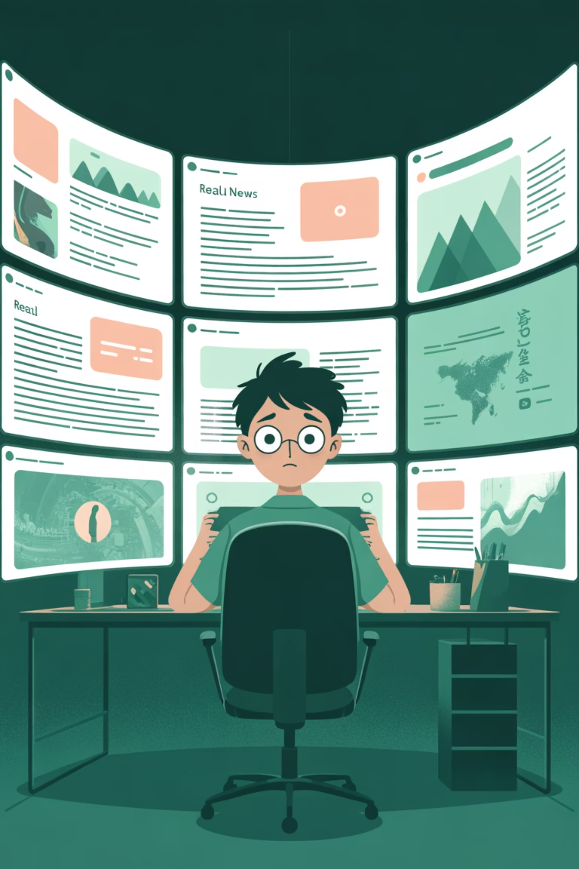
Pasojat në botën reale
Manipulimi politik
Vjedhja e identitetit
Videoja e rreme e Kamala Harris, që mori 130 milion shikime, tregon se si IA mund të përdoret si armë në diskursin politik.
Deepfake-t e personazheve të famshëm si Tom Cruise tregojnë se si pamja e çdo personi mund të përdoret pa pëlqimin e tij.
Arti dhe Kreativiteti
Mashtrime Financiare
Fitorja e veprave të IA-së në konkurse arti ngre pyetje mbi përkufizimin e krijimtarisë dhe të ardhmen e shprehjes artistike njerëzore.
Videot e rreme të Elon Musk që promovojnë skema financiare tregojnë potencialin e IA-së për të mundësuar mashtrime të sofistikuara.

Slide 11
E ardhmja e Medias Vizuale
Dy anët e krijimtarisë së IA-së
Mundësitë
Sfidat
Demokratizimi i mjeteve krijuese
Verifikimi po bëhet gjithnjë e më i vështirë
Mundësi të reja artistike
Nevoja për edukim në shkathtësi digjitale
Qasje për ata pa aftësi tradicionale
Rregullat dhe ligjet nuk e ndjekin ritmin
Argëtimi dhe Inovacioni
Dobësimi i besimit në media
Duke kuptuar se si krijohet përmbajtja e gjeneruar nga AI dhe duke mësuar të vlerësojmë kritikisht mediat digjitale, mund të vlerësojmë më mirë aftësitë e IA-së, duke qëndruar të vëmendshëm ndaj keqpërdorimeve të mundshme. E ardhmja kërkon si zgjidhje teknologjike, ashtu edhe gjykim njerëzor.

Slide 12
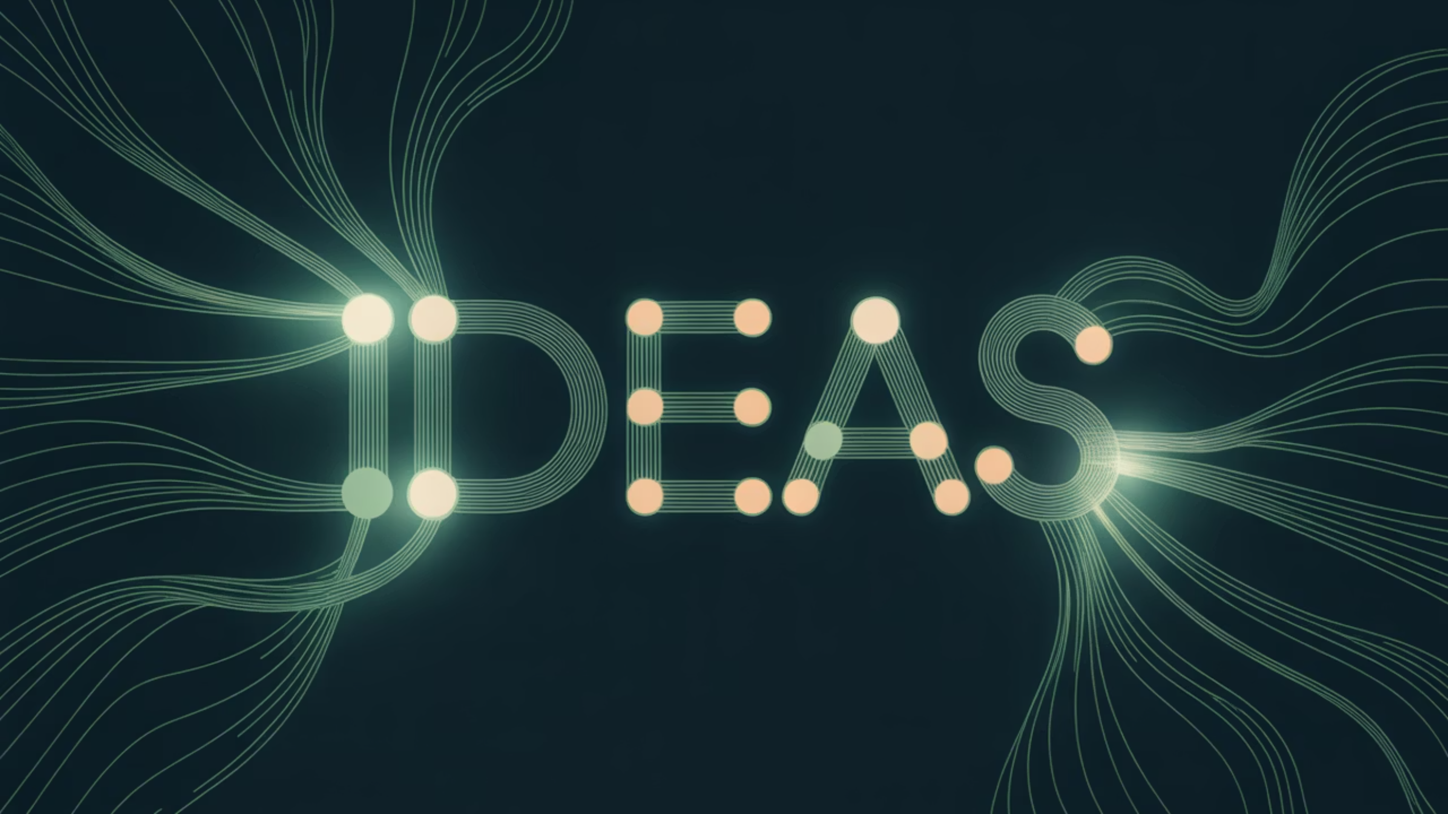
Faleminderit!
Pyetje?
Vlerësojmë angazhimin tuaj dhe mirëpresim çdo pyetje që mund të keni mbi mediat vizuale të gjeneruara nga IA!

